Slide 1
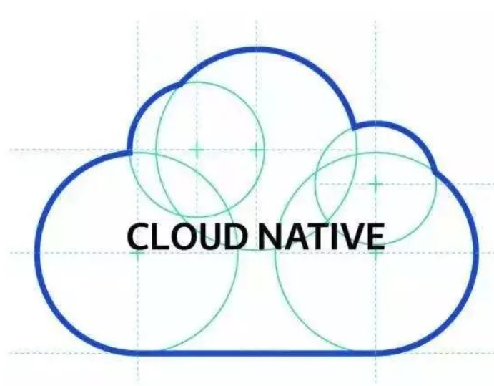

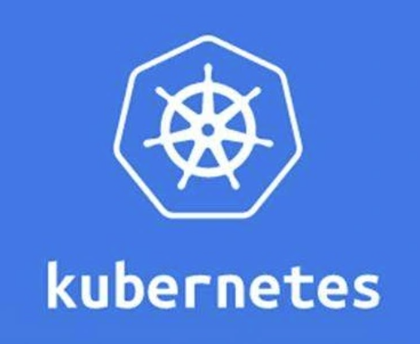
应用
1. CI/CD的容器技术使用
2. k8s的容器调度
3. 云原生的综合使用

Slide 2
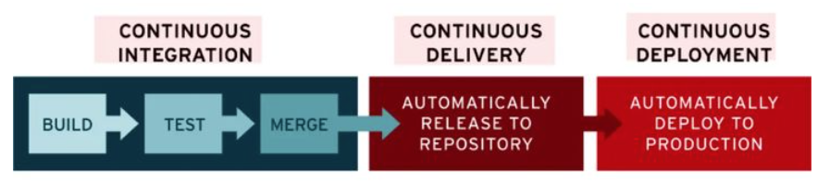
1. CI/CD的容器技术使用
概念：
CI
持续集成（Continuous Integration）
CI/CD:是一种通过在应用开发阶段引入自动化来频繁向客户交付应用的方法。
CD
持续交付（Continuous Delivery）
CD
持续部署（Continuous Deployment）
CI
CD
CD

Slide 3


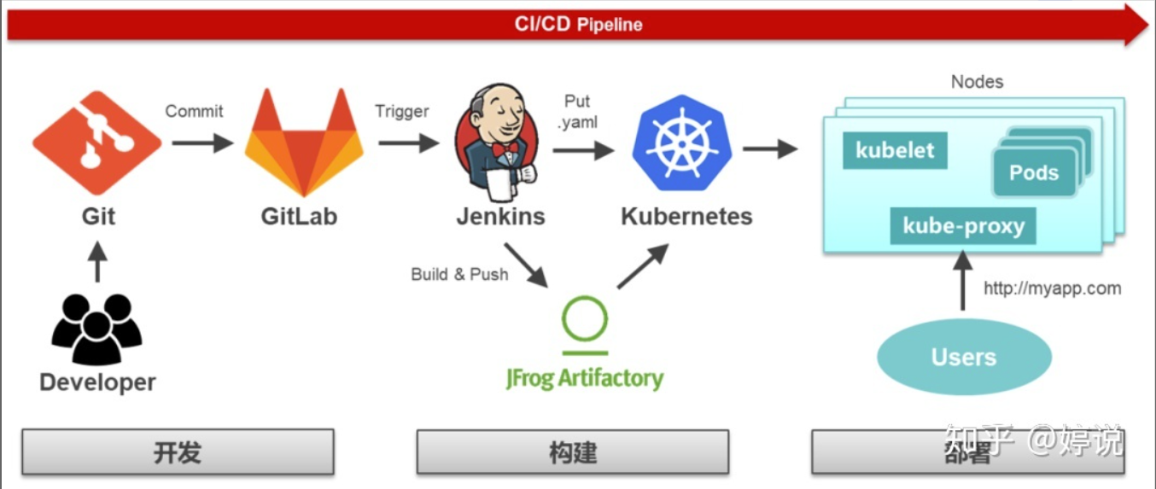
1. CI/CD的容器技术使用
在持续交付和持续部署中：
Repository 容器仓库
容器集群管理平台
CI/CD Pipeline使用技术的示例：
在CI/CD开发中，使用到了容器仓库和容器的集群管理平台

Slide 4

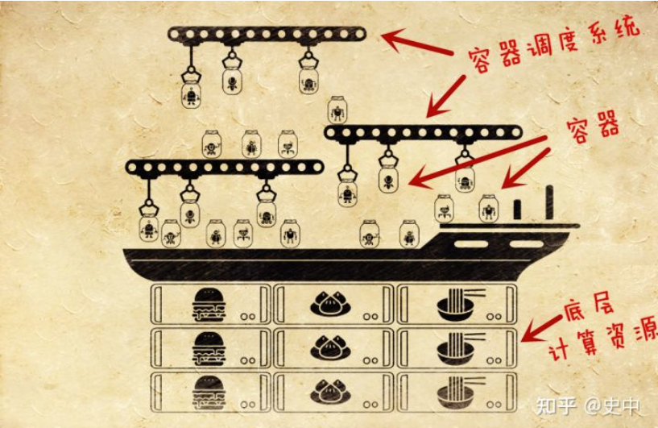
2. k8s的容器调度
功能：
1、资源编排
2、容器的产生和销毁
应用：机器人
容器：玻璃瓶
处理的问题：
1、IP地址的保留
2、算力扯平（服务器性能不一）
3、提前预测
4、有状态容器的数据保留（数据库）

Slide 5
· 云原生的综合使用
定义：云原生是一种构建和运行应用程序的方法
CLOUD NATIVE = CLOUD + NATIVE
CLOUD
NATIVE
Native表示应用程序从设计之初即考虑到云的环境。
原生为云而设计，在云上以最佳姿势运行，充分利用和发挥云平台的弹性+分布式优势。
Cloud表示应用程序位于云中，而不是传统的数据中心。

Slide 6
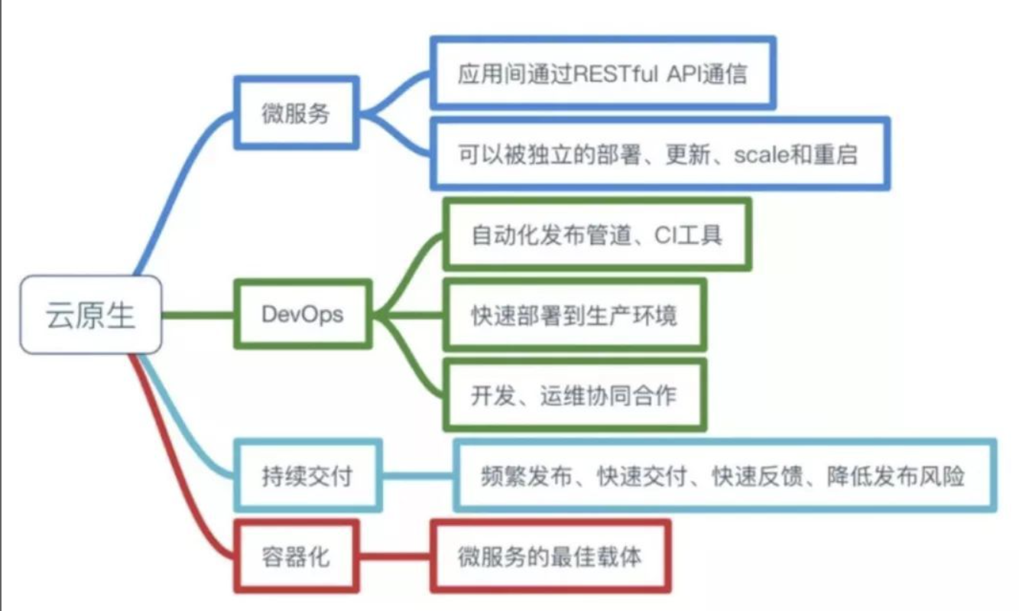

3. 云原生的综合使用
云原生的四要素：
云原生的开发方式：
Korn Ferry的客户包括一半以上的财富500强企业。
其中：CEO、CFO、COO、CIO、董事会成员或其它最高等级的职位占60%以上。
云原生的开发方式采用开源堆栈（K8S+Docker）进行容器化
基于微服务架构提高灵活性和可维护性
借助敏捷方法、DevOps支持持续迭代和运维自动化
利用云平台设施实现弹性伸缩、动态调度、优化资源利用率

Slide 7
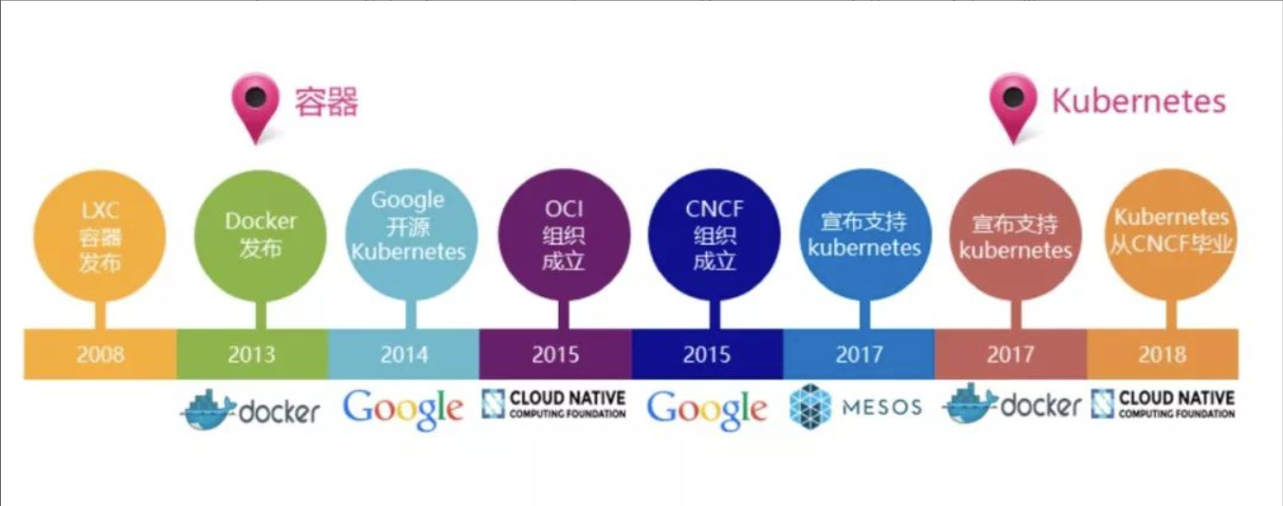
3. 云原生的综合使用
随着虚拟化技术的成熟和分布式框架的普及，
在容器技术、可持续交付、编排系统等开源社区的推动下，
以及微服务等开发理念的带动下，应用上云已经是不可逆转的趋势。

